Slide 1
Тестировщик цифровых продуктов
QA-инженер, поток QA. 103 тестирование веб-версии Rocket.Chat
Автор проекта: Базанова Елена Михайловна, 2023 год

Slide 2
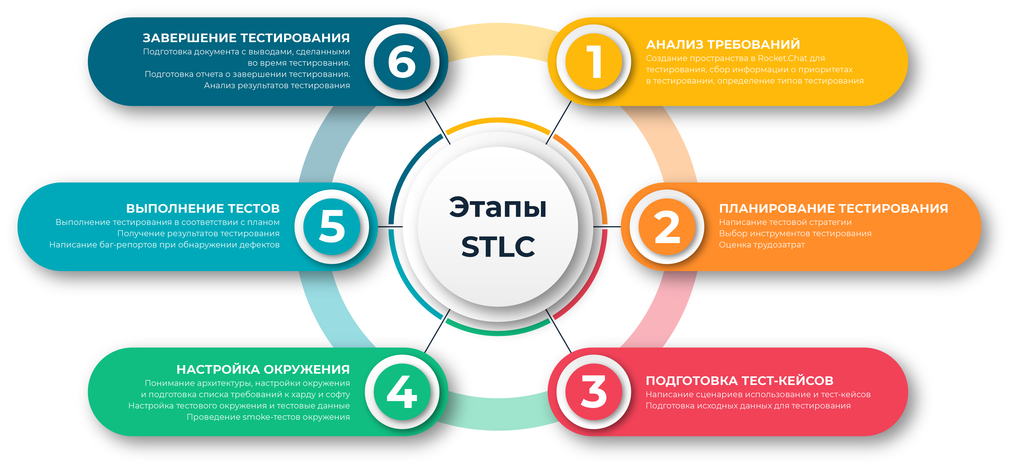

Slide 3
Стратегия тестирования
Тестовая стратегия включает в себя следующие пункты:
1. Введение. Rocket.Chat – корпоративная платформа для обмена сообщениями
в режиме реального времени. Состав команды: Базанова Елена Михайловна, Junior QA Engineer, логин школы: longthoo.
2. Типы проводимого тестирования. В ходе тестирования веб-приложения Rocket.Chat
будут проводиться функциональное и нефункциональное тестирования.
3. Части системы, которые будут протестированы:
• Главная страница
• Настройка учетной записи и профиля
• Настройка безопасности
• Работа с комнатами мессенджера
• Работа с сообщениями
• Настройка многоканальности
• Администрирование рабочего пространства
4. Окружение для работы.
Характеристики операционной системы – Windows 10 Pro, Версия 22H2.
Версия браузера – Google Chrome/Версия 114.0.5735.199 (64 бит),
Firefox 115.0.2 (64-разрядный).
Версия приложения Rocket.Chat – Версия 6.2.8
5. Виды тестовой документации: сценарии использования, тест-кейсы,
тест-план, отчет о тестировании, баг-репорты.
Техники тест-дизайна: анализ граничных значений;
классы эквивалентности; предугадывание ошибок;
переход состояний; попарное тестирование.

Slide 4
ТЕСТ-планы
Тест-план проекта front-end | Тестировщик: QA-инженер, Базанова Елена Михайловна | Введение Продукт тестирования – веб-версия приложения Rocket.Chat (Версия 6.2.8)
Что будем тестировать Клиентская и административная части веб-приложения, пользовательский интерфейс и связанные с ним компоненты, т.е. все, что может читать браузер, выводить на экран и запускать. | Виды тестовой документации Сценарии использования, тест-кейсы, тест-план, отчет о тестировании, баг-репорты. Техники тест-дизайна: анализ граничных значений; классы эквивалентности; предугадывание ошибок; переход состояний, попарное тестирование | Виды тестирования. 1. Функциональное тестирование. 2. Нефункциональное тестирование 2.1 Тестирование производительности 2.2 Нагрузочное тестирование 2.3 UI-тестирование 2.3 Тестирование удобства использования
Окружение и инструменты Операционная система – Windows 10 Pro, Версия 22H2. Версия браузера – Google Chrome/Версия 114.0.5735.199 (64 бит), Firefox 115.0.2 (64-разрядный). Инструменты – платформа Test IT. | Время и завершенность Время начала и окончания тестирования определяется техническим заданием. Процесс тестирования считается завершенным когда весь объем проводимых тестов завершен и получены результаты. | Результаты тестирования Составлен тест-репорт с результатами проведения всех тест-кейсов. При обнаружении дефектов составлены баг-репорты.

Slide 5
ТЕСТ-планы
Тест-план проекта back-end и web | Тестировщик: QA-инженер, Базанова Елена Михайловна | Введение Продукт тестирования – веб-версия приложения Rocket.Chat (Версия 6.2.8)
Что будем тестировать Клиентская и административная части веб-приложения, пользовательский интерфейс и связанные с ним компоненты, т.е. все, что может читать браузер, выводить на экран и запускать. | Виды тестовой документации Сценарии использования, тест-кейсы, тест-план, отчет о тестировании, баг-репорты. Техники тест-дизайна: анализ граничных значений; классы эквивалентности; предугадывание ошибок; переход состояний, попарное тестирование | Виды тестирования. 1. Функциональное тестирование. 2. Нефункциональное тестирование 2.1 Тестирование производительности 2.2 Нагрузочное тестирование 2.3 UI-тестирование 2.3 Тестирование удобства использования
Окружение и инструменты Операционная система – Windows 10 Pro, Версия 22H2. Версия браузера – Google Chrome/Версия 114.0.5735.199 (64 бит), Firefox 115.0.2 (64-разрядный). Инструменты – платформа Test IT. | Время и завершенность Время начала и окончания тестирования определяется техническим заданием. Процесс тестирования считается завершенным когда весь объем проводимых тестов завершен и получены результаты. | Результаты тестирования Составлен тест-репорт с результатами проведения всех тест-кейсов. При обнаружении дефектов составлены баг-репорты.

Slide 6
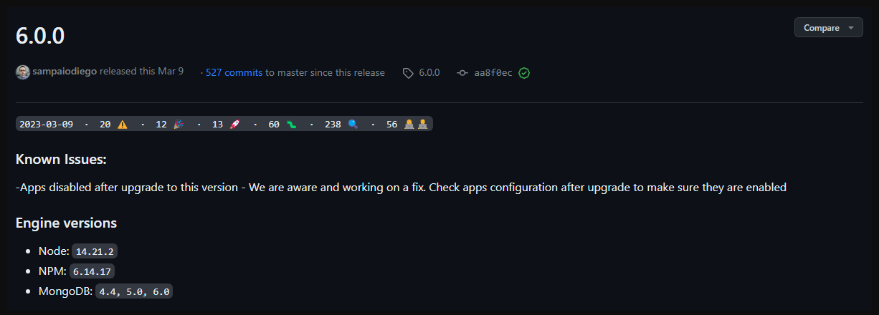
базы данных в Rocket.Chat
Rocket.Chat использует MongoDB для хранения данных.
В тестируемой версии приложения используется MongoDB 4.4.16 / wiredTiger (oplog Включено).
MongoDB — это документоориентированная система управления базами данных, где нет таблиц, схем, запросов SQL, внешних ключей и многих других вещей, которые есть в объектно-реляционных БД, работает с документами, а не
с записями. Благодаря этим свойствам MongoDB работает быстрее, обладает лучшей масштабируемостью, ее легче использовать. Считается одним из классических примеров NoSQL-систем, использует JSON-подобные документы и схему базы данных. Написана на языке C++.
Это кроссплатформенный продукт, который легко внедряется в любую операционную систему (Windows, Linux, MacOS и др.). Ряд уникальных особенностей позволяет использовать СУБД под определённые задачи, в которых она обеспечивает максимальную производительность и надежность.
Чтобы проверить, какие версии MongoDB поддерживаются для выпуска 6.0.0, можно перейти на https://github.com/RocketChat/Rocket.Chat/releases/6.0.0 и найти «Версии движка».

Slide 7
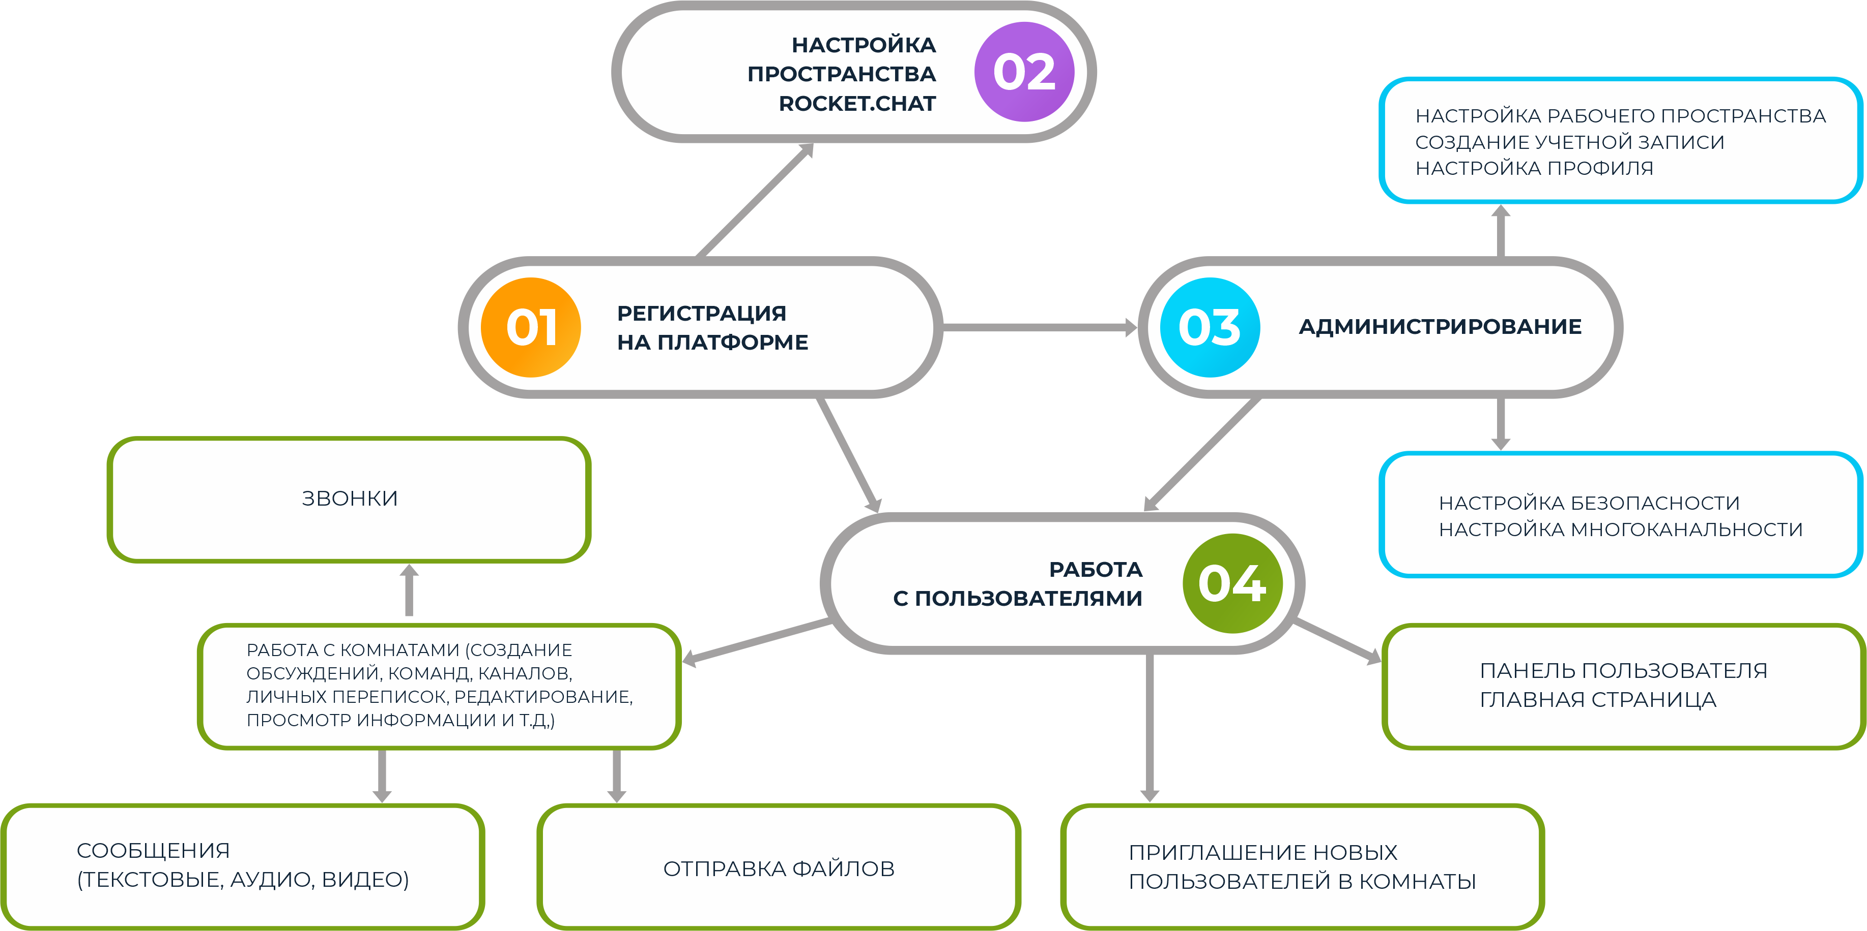
тестовая модель для тестирования функционала

Slide 8
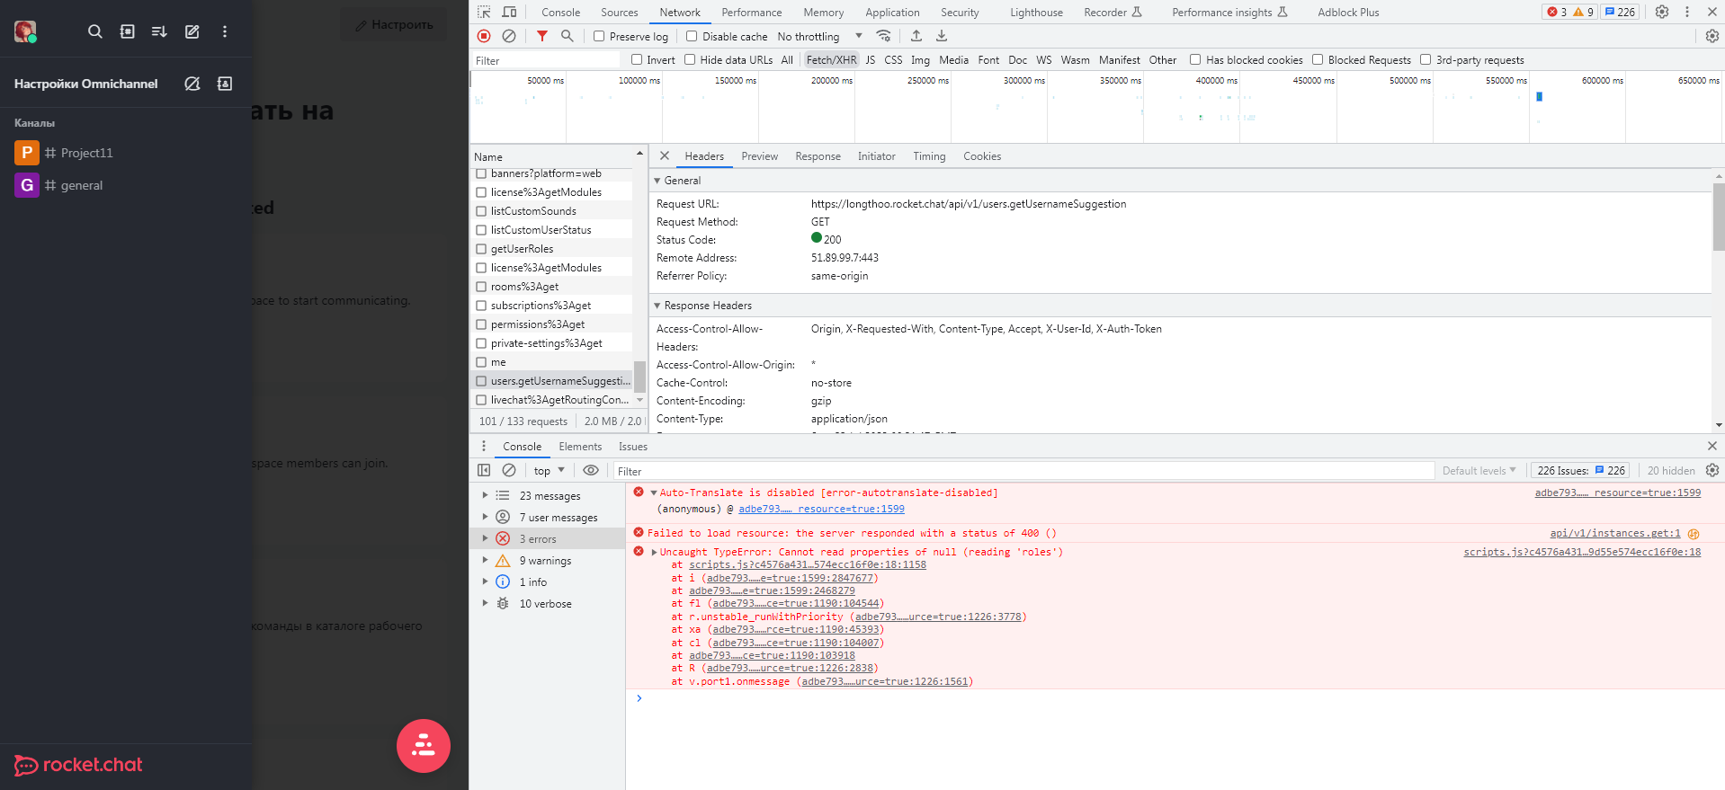
список логов DevTools
Для устранения неполадок тестировщикам, разработчикам,
и инженерам техподдержки требуются логи браузера, чтобы понимать
где произошла ошибка.
Чтобы увидеть логи браузера, нужно открыть инструменты разработчика
(DevTools) клавишей F12, перейти на вкладку Network, перезагрузить
страницу, дождаться повторения ситуации, в которой возникла ошибка.
Запрос, закончившийся ошибкой, будет помечен красным.
Дополнительную информацию можно получить на вкладке Console.

Slide 9
БАГ-репорты
Во время функционального тестирования web-приложения Rocket.Chat были обнаружены
баги, на которые написаны баг-репорты.
Баг №1 Сбой графического интерфейса при смене языка интерфейса на арабский اللغة Предшествующие условия: Пользователь зарегистрирован на сайте https://www.rocket.chat/ Пользователь авторизован Пользователь находится в настройках учетной записи Серьёзность: Blocker Шаги для воспроизведения: 1. Нажать на поле ввода "Язык" 2. Выбрать из выпадающего списка арабский язык اللغة Ожидаемый результат: Язык на сайте переведется с русского на арабский Фактический результат: Интерфейс сайта пропадает. Появляется предупреждение «Ошибка приложения. Просто произошел сбой графического интерфейса приложения» Окружение: Windows 10 Pro Версия 22H2 Google Chrome/Версия 114.0.5735.199 (64 бит) | Баг №2 Невозможно создать канала с названием на русском языке Предшествующие условия: Пользователь зарегистрирован на сайте https://www.rocket.chat/ Пользователь авторизован Открыто модальное окно "Создать канал» Серьёзность: Minor Шаги для воспроизведения: 1. Ввести название на русском языке 2. Нажать на кнопку "Создать» Ожидаемый результат: Создан канал с наименованием на русском языке Фактический результат: Невозможно создать канал с именем на русском языке. Выводится сообщение: "Неверное имя» Окружение: Windows 10 Pro Версия 22H2 Google Chrome/Версия 114.0.5735.199 (64 бит) | Баг №3 Повторение "ОТ" в разделе "Экспорт сообщений" Предшествующие условия: Пользователь зарегистрирован на сайте https://www.rocket.chat/ Пользователь авторизован Пользователь находится в чате канала Серьёзность: Minor Шаги для воспроизведения: 1. Нажать на кнопку "Параметры" 2. Выбрать "Экспорт сообщений" 3. Выбрать метод "Экспорт как файл" Ожидаемый результат: Появится меню с временным интервалом "ОТ" и "ДО" Фактический результат: Появляется меню с временным интервалом "ОТ" и "ОТ" Окружение: Windows 10 Pro Версия 22H2 Google Chrome/Версия 114.0.5735.199 (64 бит)

Slide 10
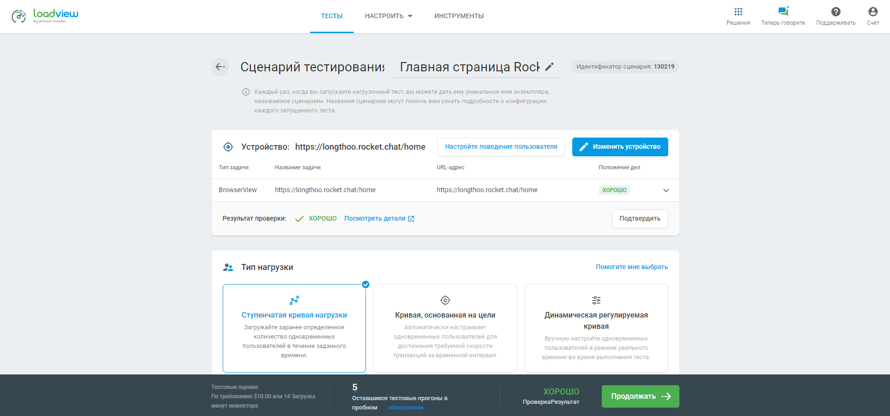
Нагрузочное тестирование веб-сайта Rocket.Chat
Нагрузочное тестирование быо проведено с помощью сервиса LoadView. Ссылка на проверку
https://www1.dotcom-monitor.com/reporting/ReportDownload.aspx?Download=true&UID=4704F39B610E4C5CBF8E74AA691E82F5

Slide 11
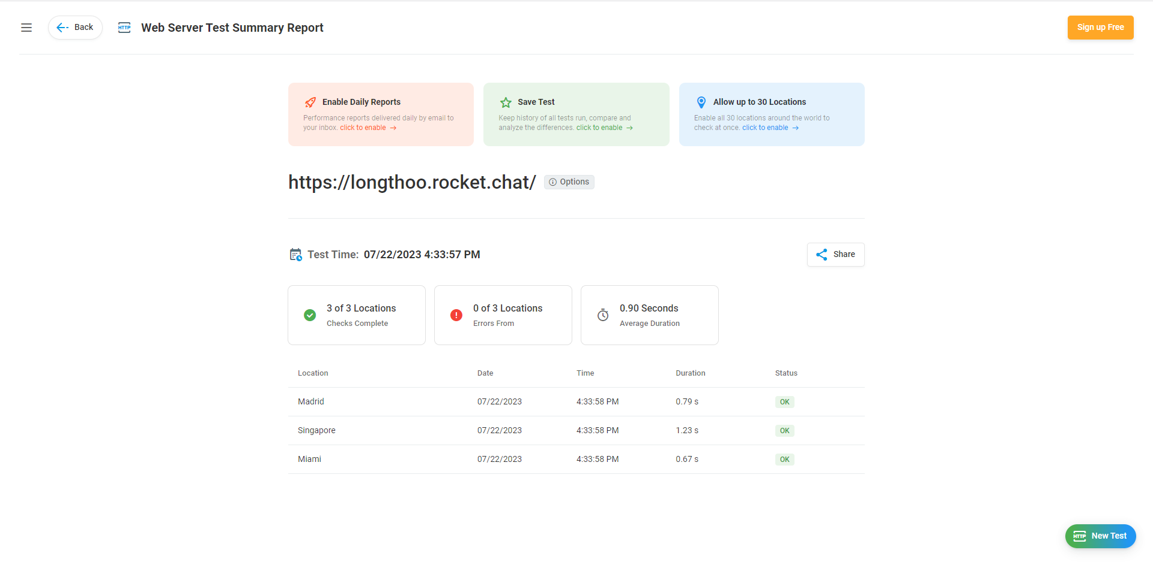
ТЕСТИРОВАНИЕ доступностИ и производительностИ веб-сайта Rocket.Chat
Тестирование на производительность было проведено с помощью сайта https://www.dotcom-tools.com.
Ссылка на проверку
https://www.dotcom-tools.com/web-servers-test?type=summary-report&id=905ef6eb1a3e459980e7ee26c5c22969&share=1

Slide 12
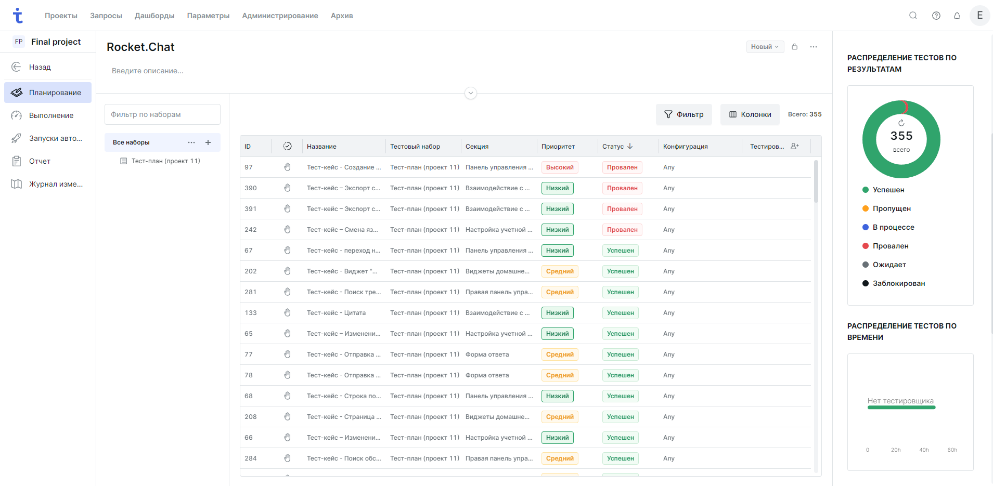
тест-репорты
Для проведения функционального тестирования web-приложения Rocket.Chat было написано 55 сценариев использования, 355 тест-кейсов, из которых четыре оказались провальными.

Slide 13
рефлексия: что получилось? что можно улучшить?
Во время тестирования веб-приложения Rocket.Chat получилось несколько раз "положить" сайт, в основном из-за локализации. Были моменты когда было не понятно, баг это или ошибки перевода самого браузера.
Необходима доработка некоторых процессов, например, наименование каналов на русском языке.

Slide 14
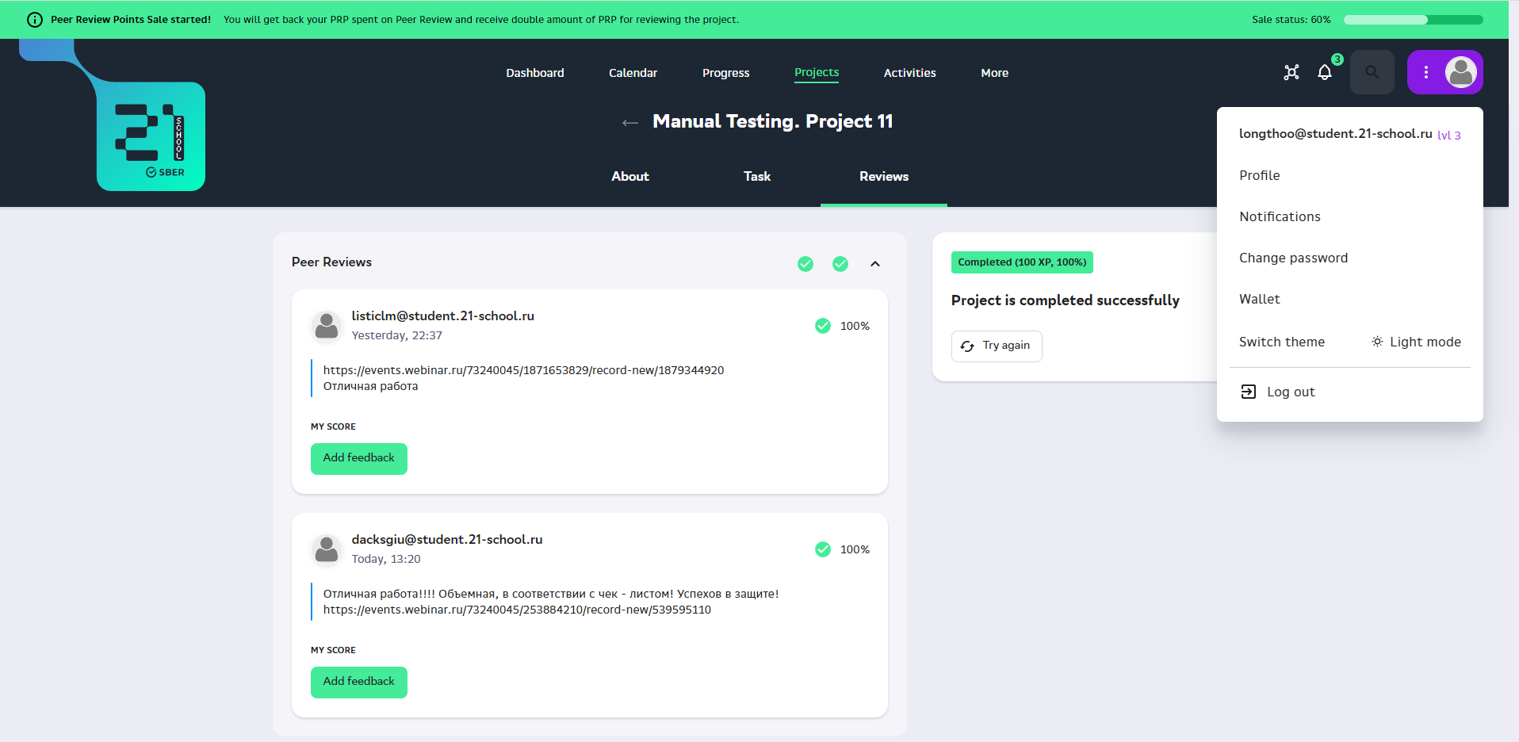
Скриншот с платформы школы 21

Slide 15
СПАСИБО за просмотр
Проект выполнила студентка
Базанова Елена Михайловная
Поток QA. 103

